Slide 1
基於時間與價格波動的自動動態動量保險庫 Automated Dynamic Momentum Vault
411121307 資工四 葉宸君

Slide 2
Goal of smart contract
自動避險機制：
當市場處於行情好 ( market >= 800 BULL ) 時，資金將100%存入虛擬貨幣中。
當市場處於保守 ( 501 < market < 799 BEAR ) 時，資金將80%存入虛擬貨幣中，降低用戶資產在熊市的風險暴露。
當市場處於閃崩斷路器 ( market <= 500 FLASH_CRASH )，存入 / 提款功能將會被鎖定無法使用。另外開啟緊急保本退款，退款數目將全數退回，而不扣手續費及不參與分紅池活動。

Slide 3
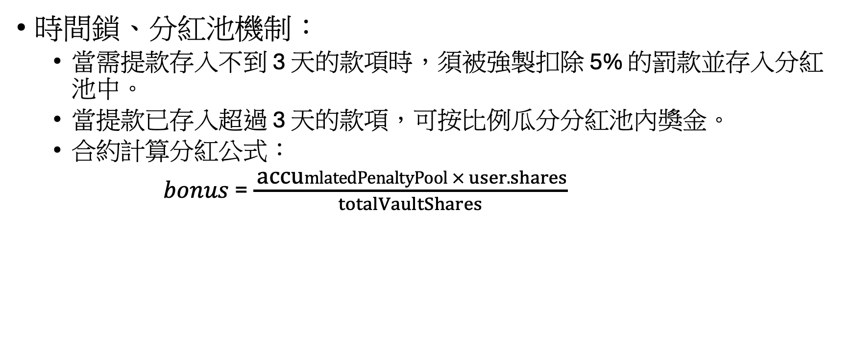
Goal of smart contract cont.
時間鎖、分紅池機制：
當需提款存入不到 3 天的款項時，須被強製扣除 5% 的罰款並存入分紅池中。
當提款已存入超過 3 天的款項，可按比例瓜分分紅池內獎金。
合約計算分紅公式：
$bonus$= $\frac{ \text{accu}mlatedPenaltyPool × user.shares}{totalVaultShares}$

Slide 4
The function of smart contract
`owner`合約管理員：擁有更改時間及市場價格的權限。
`currentMarketState`state machine: 包含BULL（牛市）、BEAR（熊市）、FLASH_CRASH（閃崩）。合約所有的業務邏輯（存、取款）都會根據這個狀態自動切換行為。
`CRASH_THRESHOLD` = 500：閃崩臨界值。只要預言機回報的價格低於或等於此數值，將直接觸發斷路器。
`EARLY_WITHDRAW_PENALTY_TIME` = 3 days：時間鎖門檻。存入資產未滿 3 天者將面臨早退懲罰。
`accumulatedPenaltyPool`（分紅池）：用來動態記錄和儲存所有「未滿 3 天提款者」被扣除的 5% 罰款總額。
`UserInfo`（用戶帳本）：精準記錄每位用戶當前的份額餘額（shares）以及最後一次存款的虛擬時間戳記（depositTimestamp）。

Slide 5
The function of smart contract cont.
`setMarketPrice(uint256 _newPrice)`模擬設定市場價格，及狀態BULL / BEAR / FLASH_CRASH，僅限admin。
`deposit()`存款：非崩盤下 (whenNotCrashed) 才能使用。
牛市（BULL）：按 100% 比例足額發行。存入 1 ETH 獲得 1 份額。
熊市（BEAR）：按 80% 比例保守發行。存入 1 ETH 僅獲得 0.8 份額。剩餘的 20% 資金安全地留存在合約總資產（address(this).balance）中作為流動性緩衝金。
`withdraw(uint256 _sharesToWithdraw)`提款：非崩盤下 (whenNotCrashed) 才能使用。
未滿 3 天（閃電提領）：合約判定用戶缺乏耐心，會針對本次提領的數量強制扣除 5% 罰款（penalty），並直接記錄累加進 accumulatedPenaltyPool（分紅池）。
滿 3 天以上（長期持有）：享有 0 手續費福利，且能按本次提領份額佔全場的比例，精準瓜分當前分紅池裡的獎勵（bonus）。
記帳變動：totalVaultShares（全站總份額）與用戶的 user.shares 僅扣除本次提領的部分，其餘資產繼續留在合約中增值。

Slide 6
The function of smart contract cont.
emergencyRefund() 緊急保本退款通道：狀態處於`FLASH_CRASH` 才會出現。讓所有人可以無視 3 天時間鎖，無條件、零手續費地將當前剩餘的所有份額（100% 原始本金）安全撤離。
`cheatForwardTime(uint256 _seconds)` 測試用時間調整器：僅限管理員。當調用此函數時（例如快進 4 天），合約內部所有的時間戳計算（getVirtualTimestamp()）都會自動往後飛躍 4 天。

Slide 7
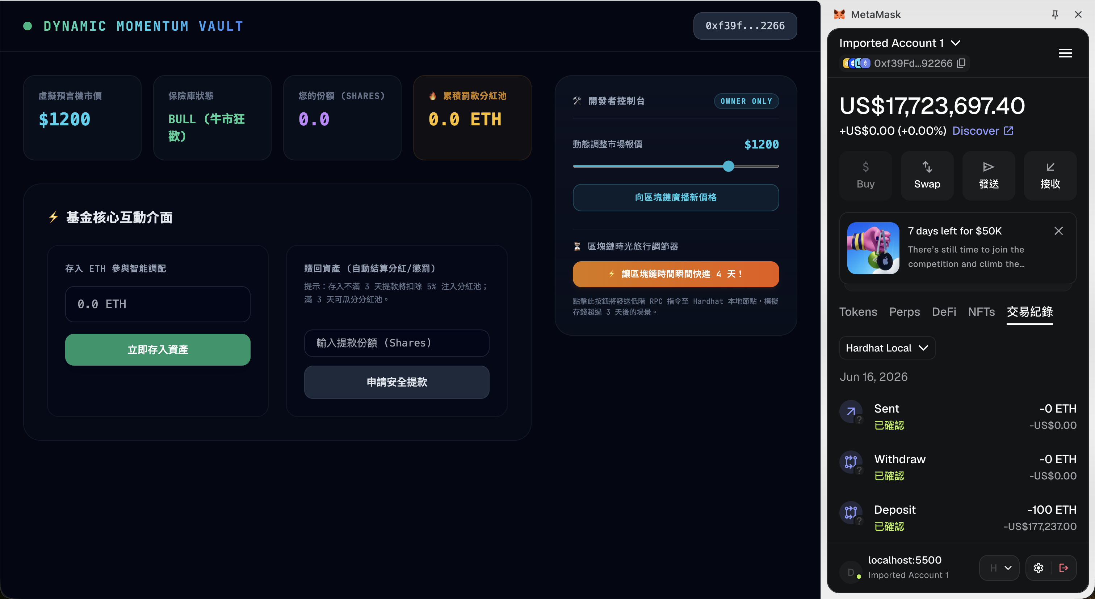
Snapshot of all step: Set market state
BULL

Slide 8
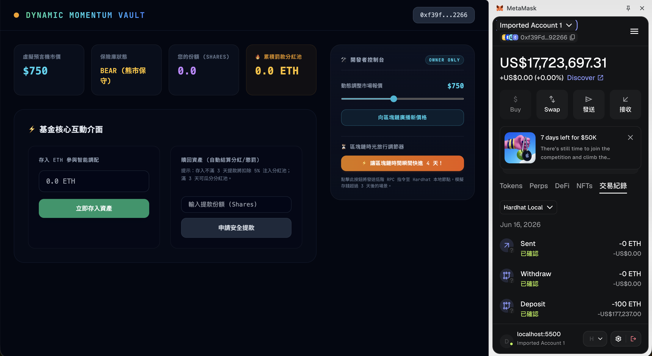
Snapshot of all step: Set market state cont.
BEAR

Slide 9
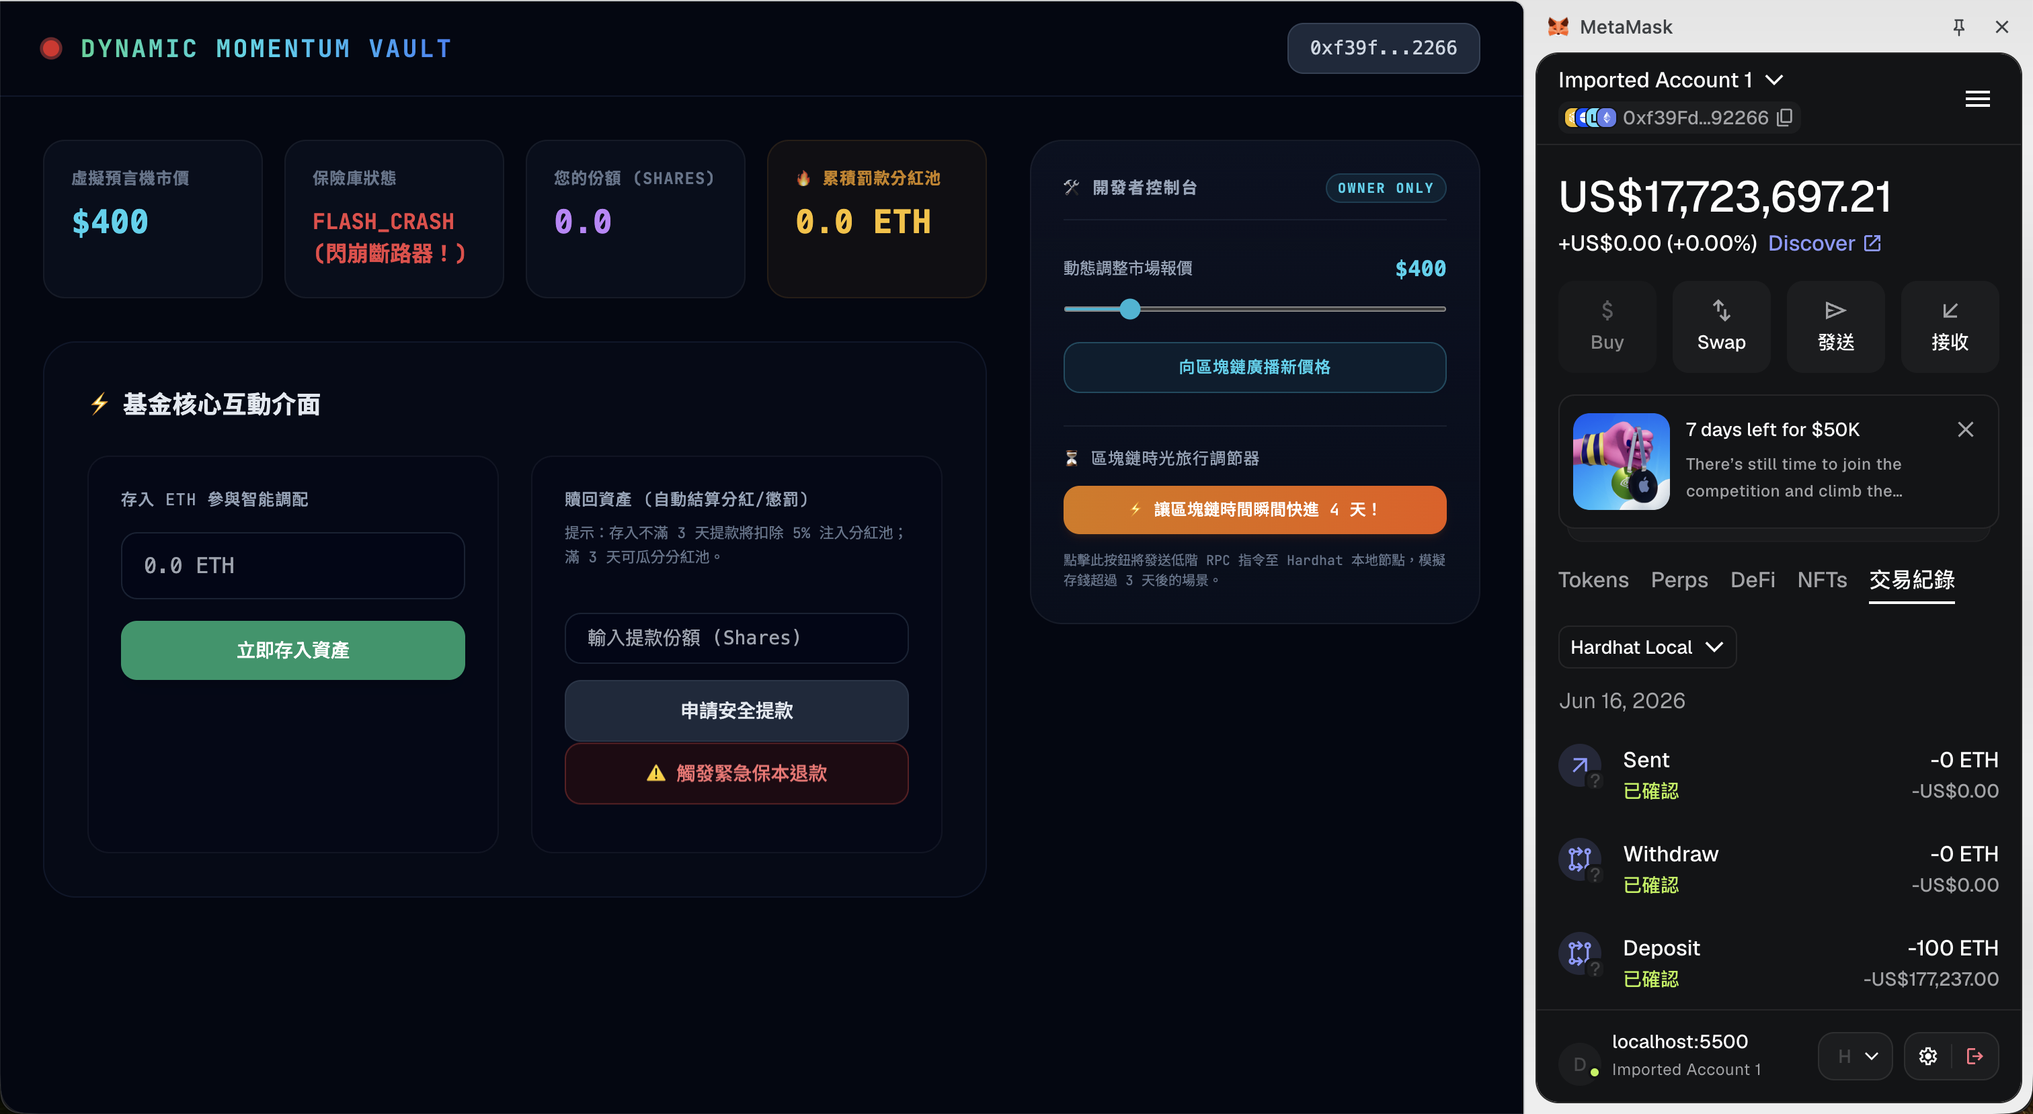
Snapshot of all step: Set market state cont.
FLASH_CRASH & 緊急保本退款

Slide 10
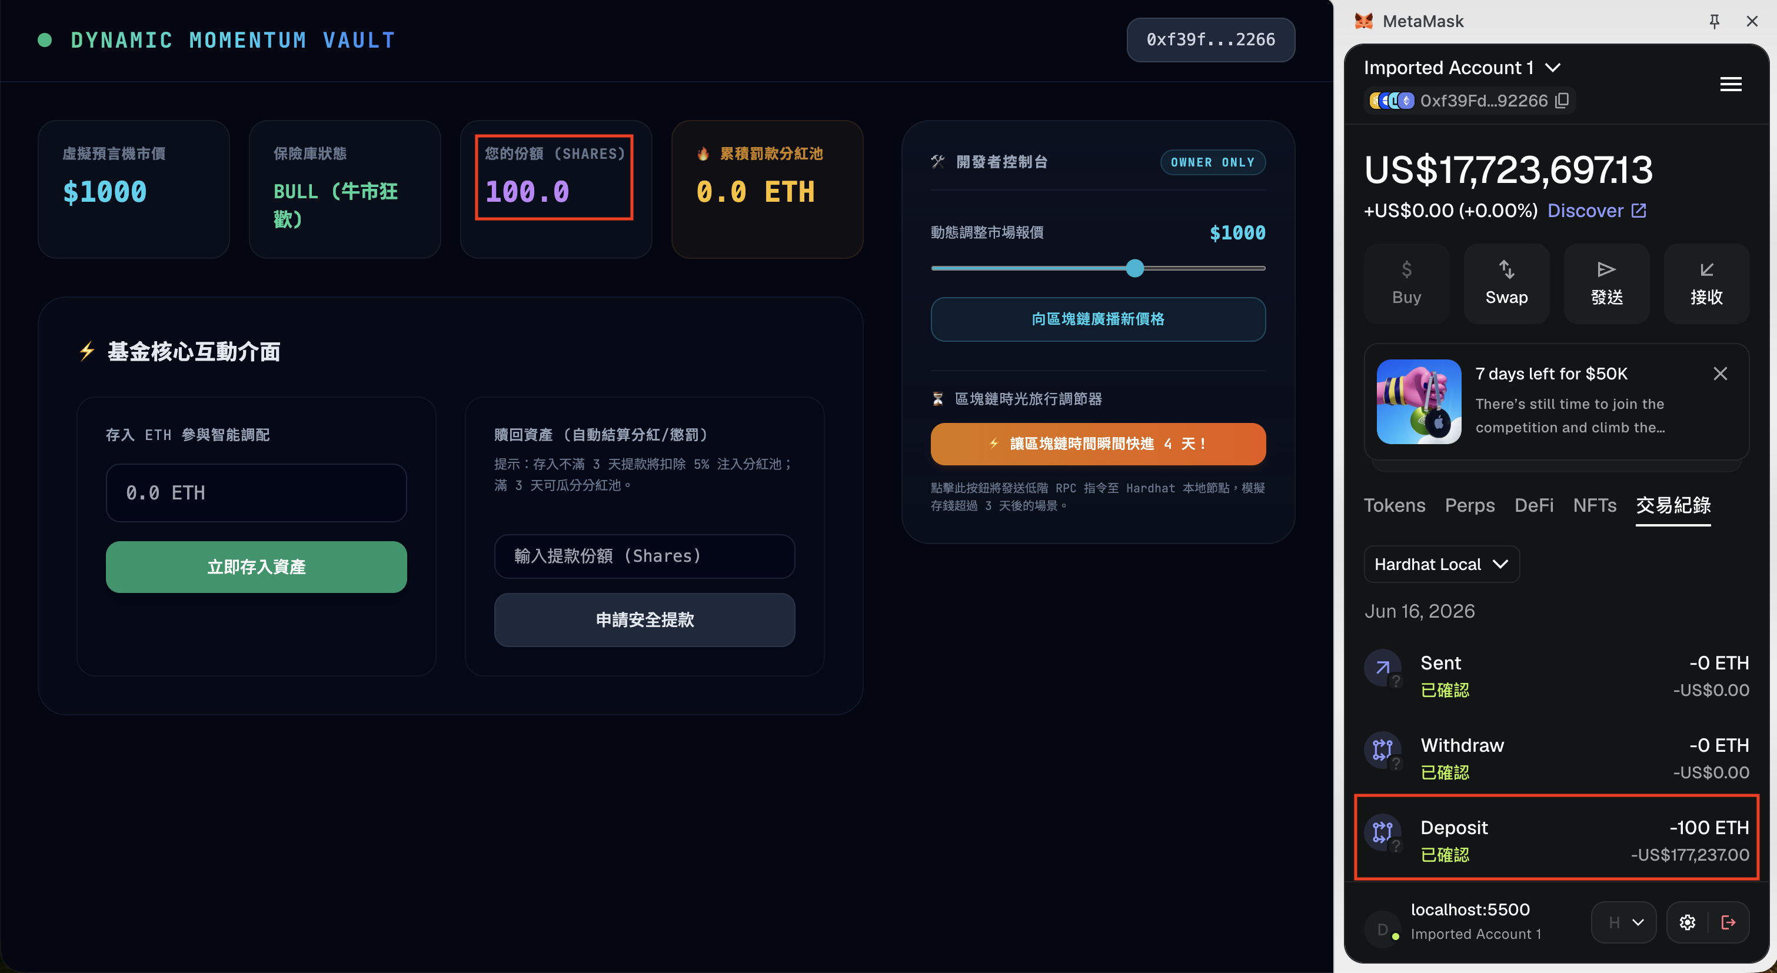
Snapshot of all step: Deposit 100$
Market state: BULL, save 100% in account.

Slide 11
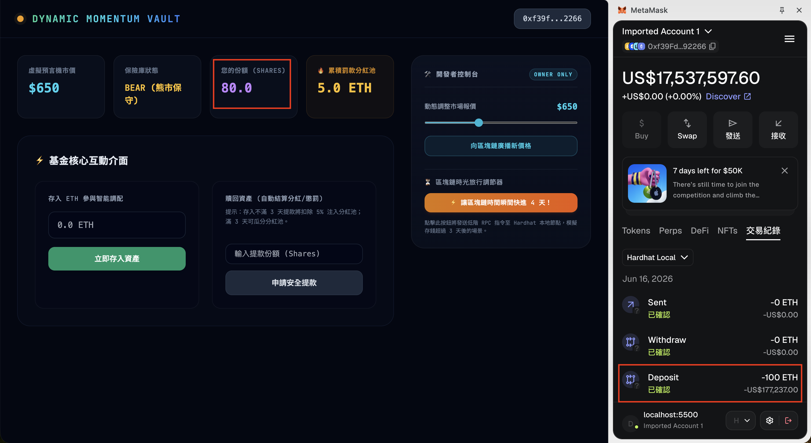
Snapshot of all step: Deposit 100$ cont.
Market state: BEAR, save 80% in account.

Slide 12
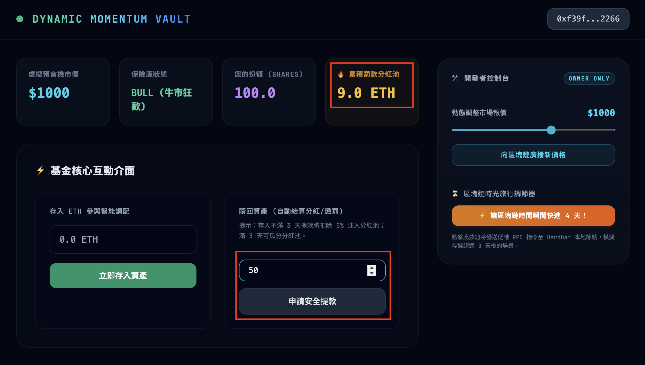
Snapshot of all step: Withdraw within 3 days
Withdraw within 3 days with penalty: before withdraw

Slide 13
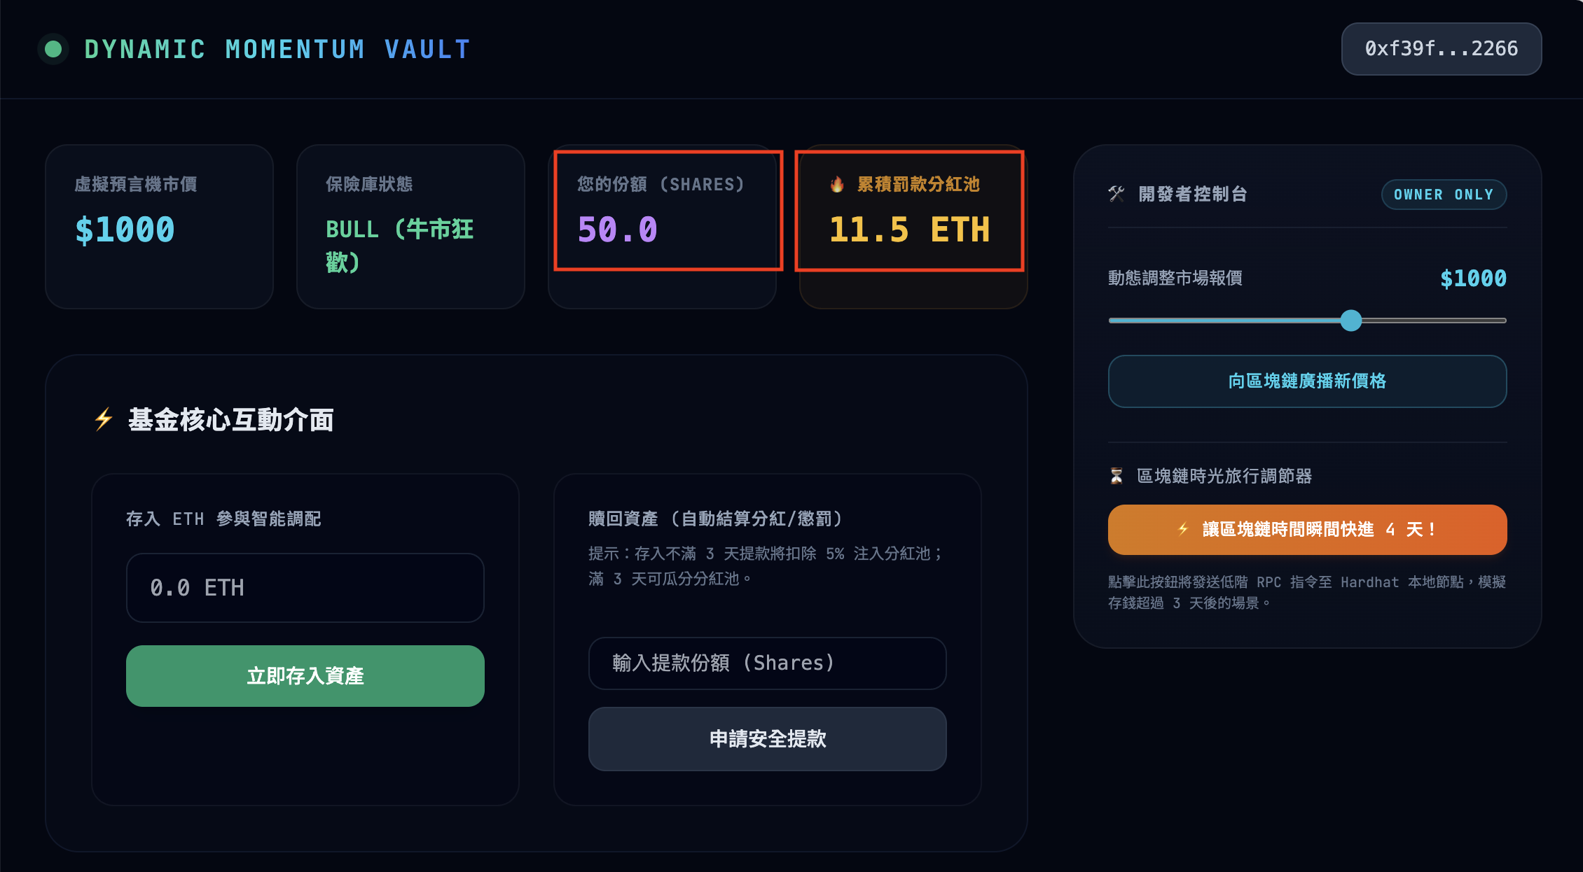
Snapshot of all step: Withdraw within 3 days cont.
Withdraw within 3 days with penalty: after withdraw

Slide 14
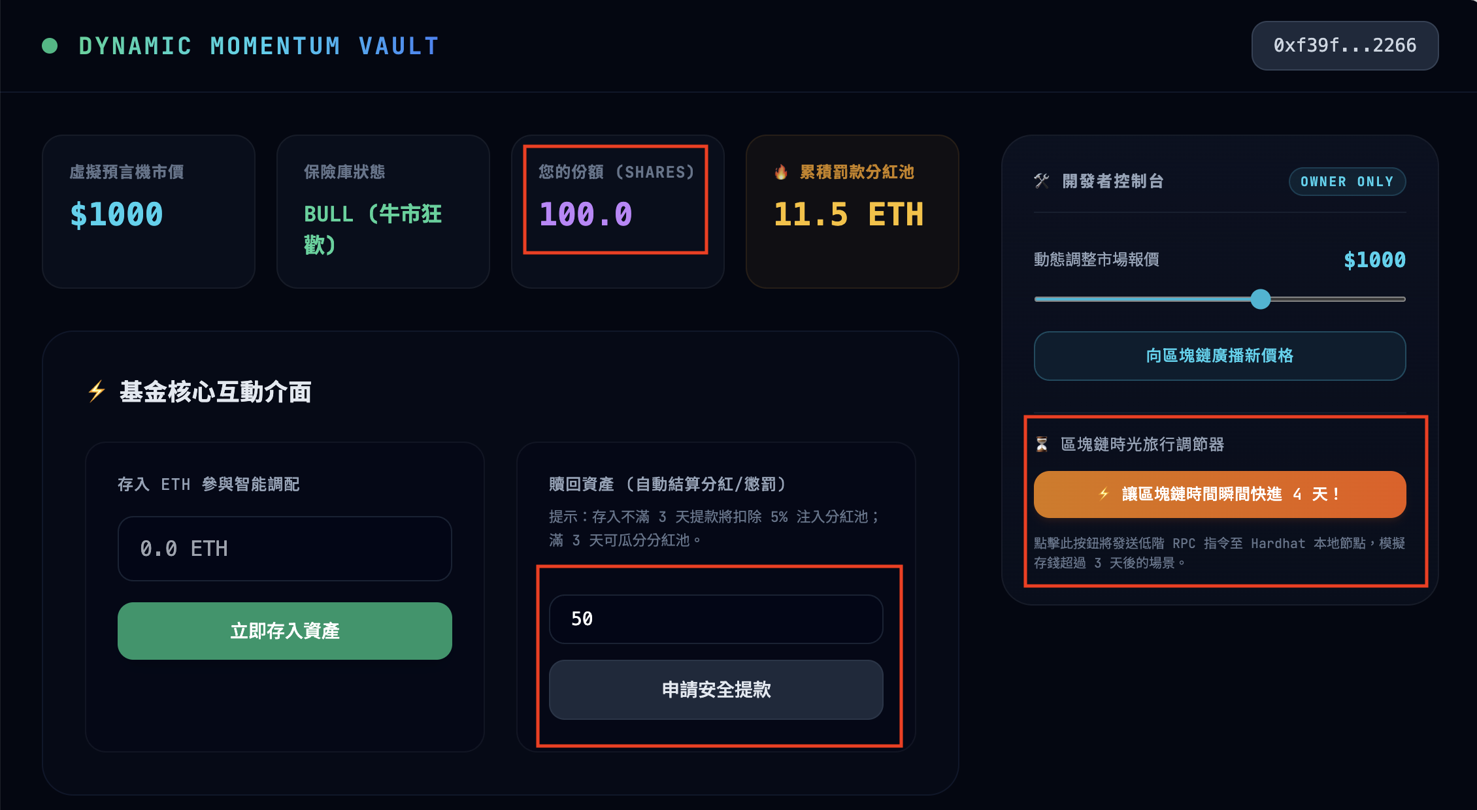
Snapshot of all step: Withdraw after 4 days cont.
Withdraw after 4 days with no penalty: before withdraw

Slide 15
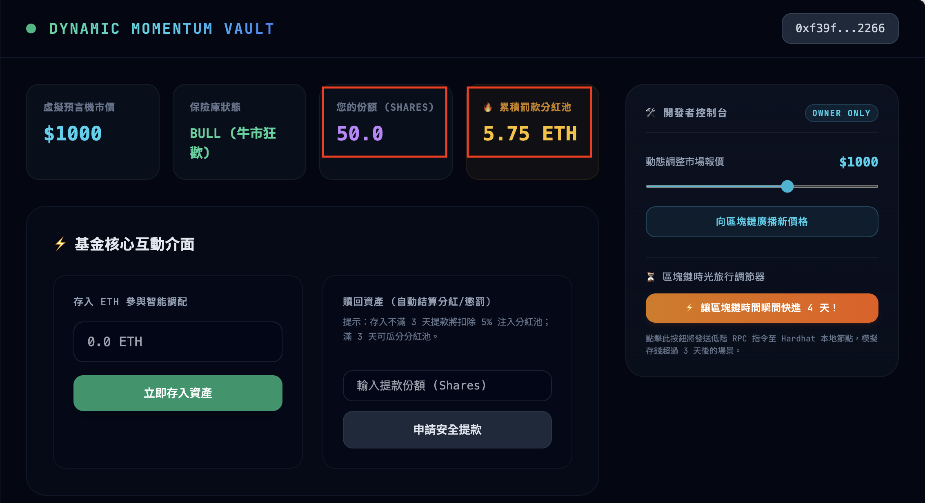
Snapshot of all step: Withdraw after 4 days cont.
Withdraw after 4 days with no penalty: after withdraw

Slide 16
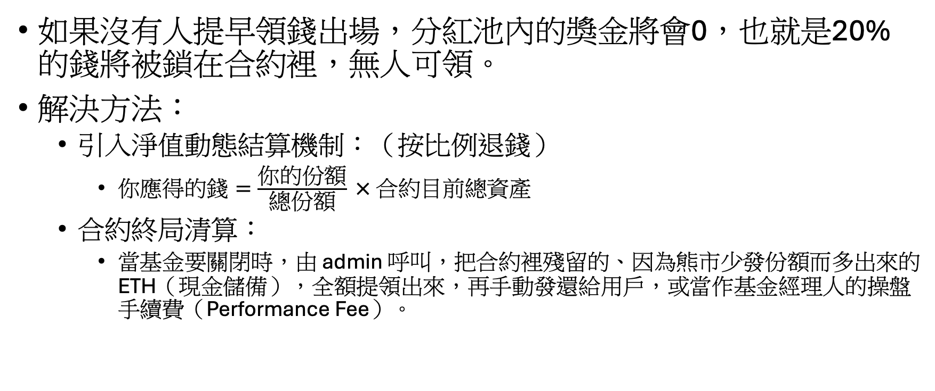
Contract problem: Liquid Trap
如果沒有人提早領錢出場，分紅池內的獎金將會0，也就是20%的錢將被鎖在合約裡，無人可領。
解決方法：
引入淨值動態結算機制：（按比例退錢）
$你應得的錢=\frac{你的份額}{總份額} × 合約目前總資產$
合約終局清算：
當基金要關閉時，由 admin 呼叫，把合約裡殘留的、因為熊市少發份額而多出來的 ETH（現金儲備），全額提領出來，再手動發還給用戶，或當作基金經理人的操盤手續費（Performance Fee）。

Slide 17
Github Link
https://github.com/imlone1y/Automated-Dynamic-Momentum-Vault

